Slide 1
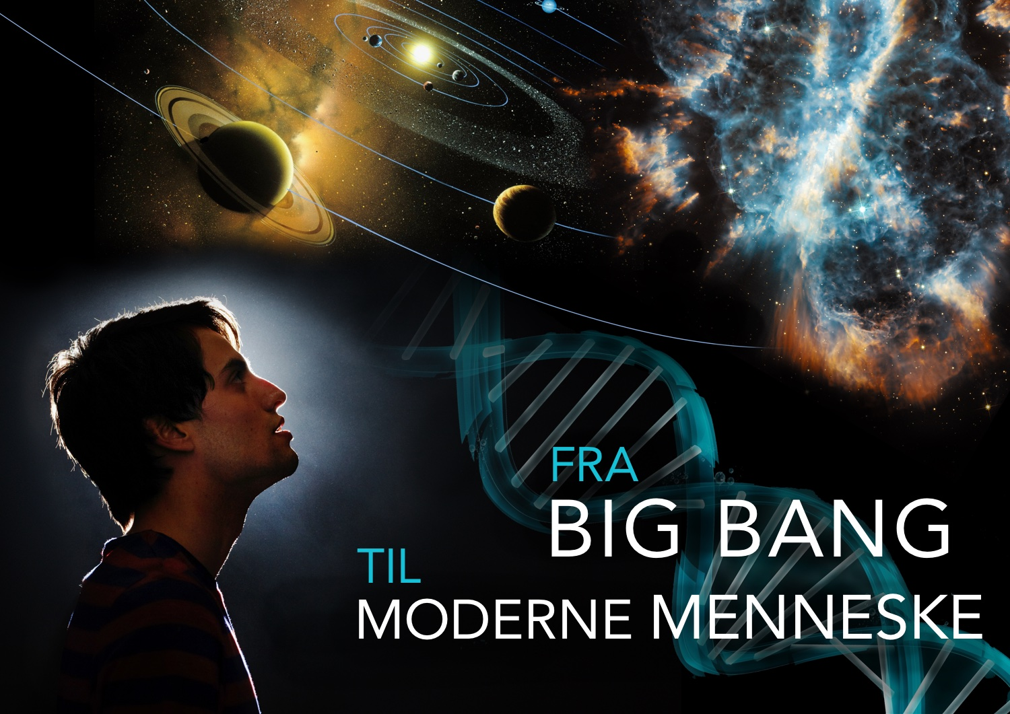
Alt det
vi IKKE ved
  Big Bang til Naturfag, Workshop II, 24. januar 2020

Slide 2
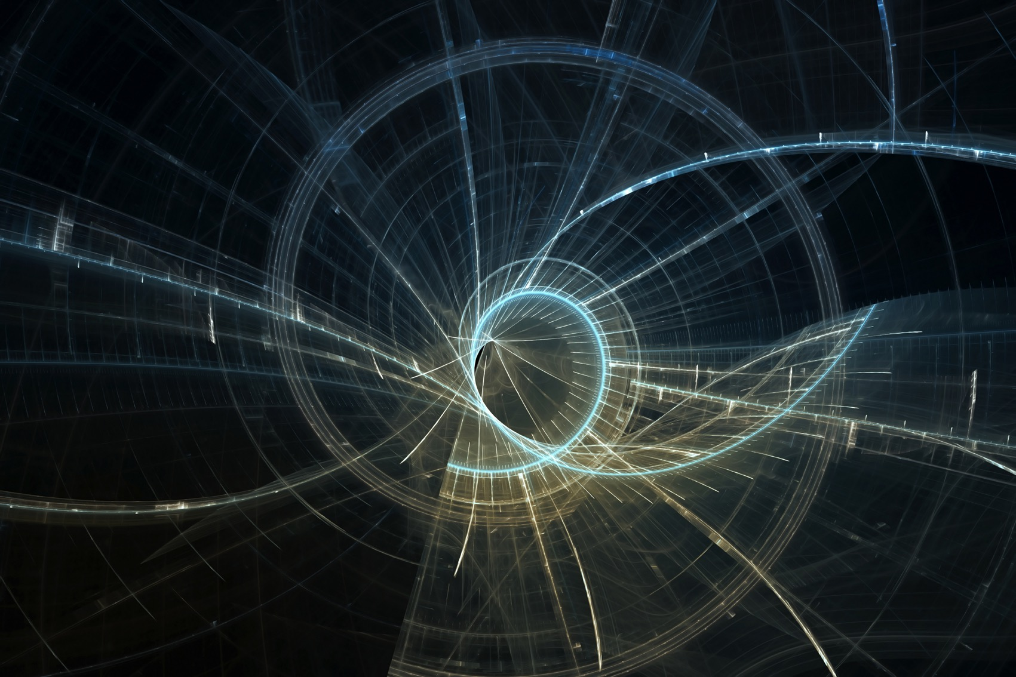
Det tidlige Univers

Slide 3
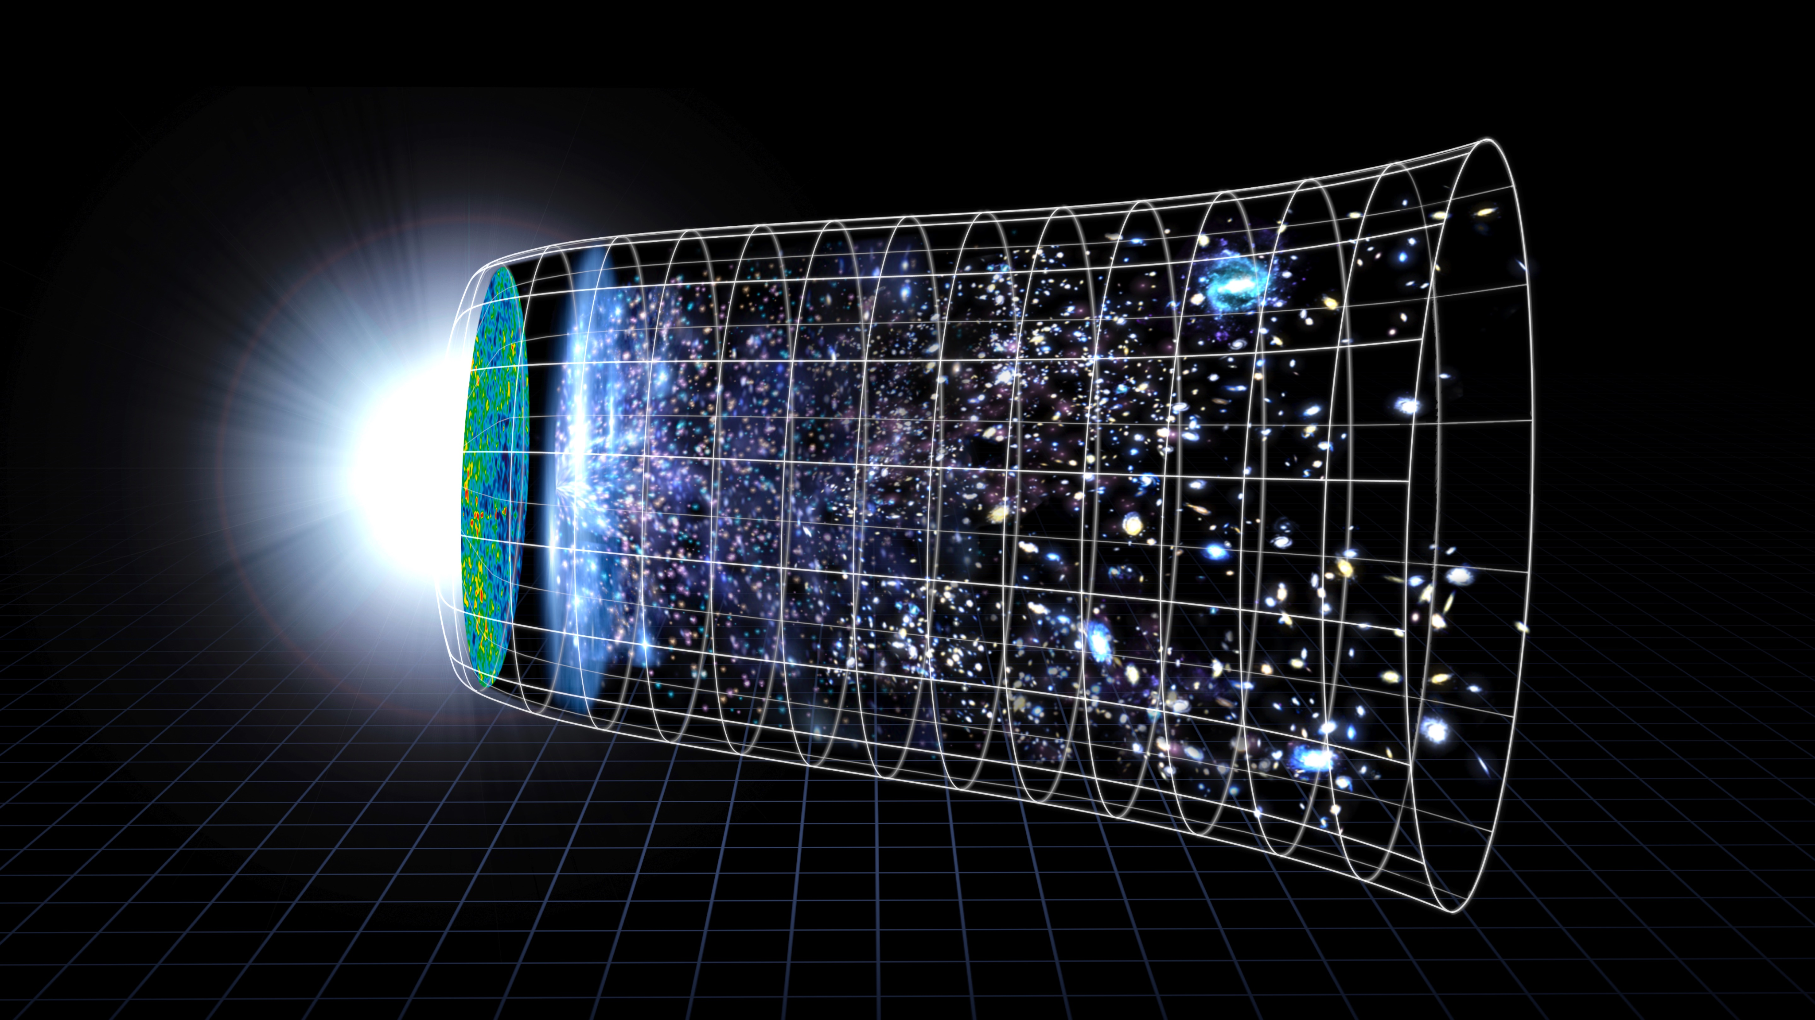
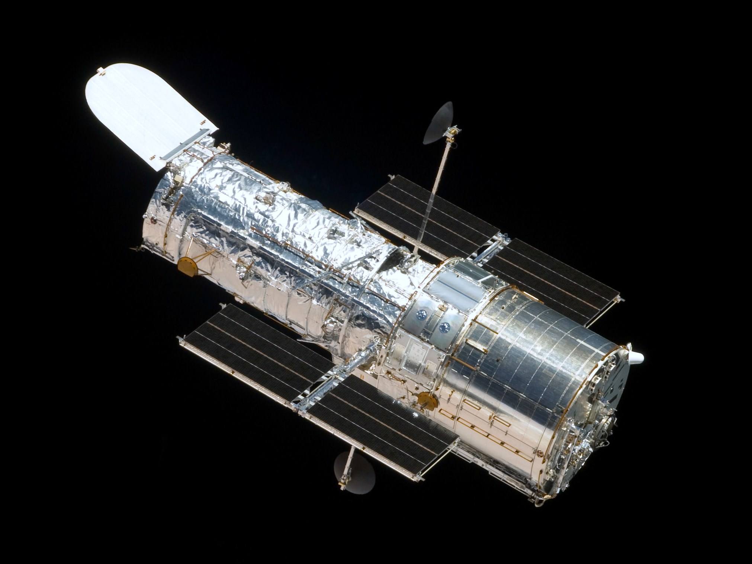
Universets historie
Første atomer
379.000 år
Udviklingen af galakser, planeter, etc.
Hubble-
teleskopet
Big
Bang
Første stjerner omkring
400 millioner år
Big Bang udvidelsen
13.8 milliarder år

Slide 4
Universets historie
Første atomer
379.000 år
Udviklingen af galakser, planeter, etc.
Q: Hvad startede Big Bang og hvad var der før?
Hubble-
teleskopet
Big
Bang
Første stjerner omkring
400 millioner år
Big Bang udvidelsen
13.8 milliarder år

Slide 5
Universets historie
Første atomer
379.000 år
Udviklingen af galakser, planeter, etc.
Q: Hvad startede Big Bang og hvad var der før?
Hubble-
teleskopet
Dette er to ganske udbredte spørgsmål, som dog (foreløbig) slet ikke sorterer under videnskab!
Grunden er, at videnskabelige teorier skal være falsificerbare, og vi har (foreløbig) ikke nogen måde at gøre dette på for perioden før Big Bang.
Big
Bang
Første stjerner omkring
400 millioner år
Big Bang udvidelsen
13.8 milliarder år

Slide 6
Universets historie
Første atomer
379.000 år
Udviklingen af galakser, planeter, etc.
Q: Hvordan opstod stoffet i Universet?
Hubble-
teleskopet
Big
Bang
Første stjerner omkring
400 millioner år
Big Bang udvidelsen
13.8 milliarder år

Slide 7
Universets historie
Første atomer
379.000 år
Udviklingen af galakser, planeter, etc.
Q: Hvordan opstod stoffet i Universet?
Hubble-
teleskopet
Dette sorterer under et af det 21. århundredes store spørgsmål og her er vi ikke på bar bund, men dog langt fra målet.
Big
Bang
Første stjerner omkring
400 millioner år
Big Bang udvidelsen
13.8 milliarder år

Slide 8
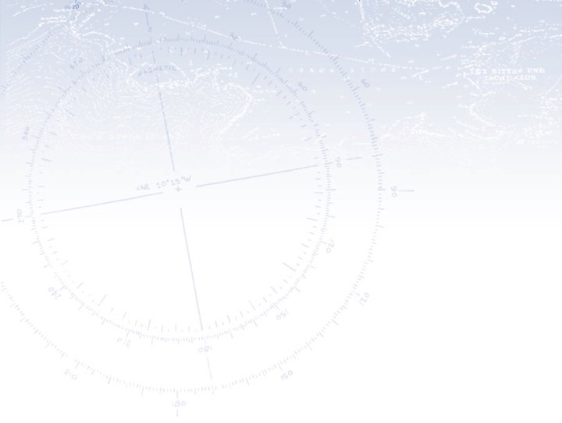
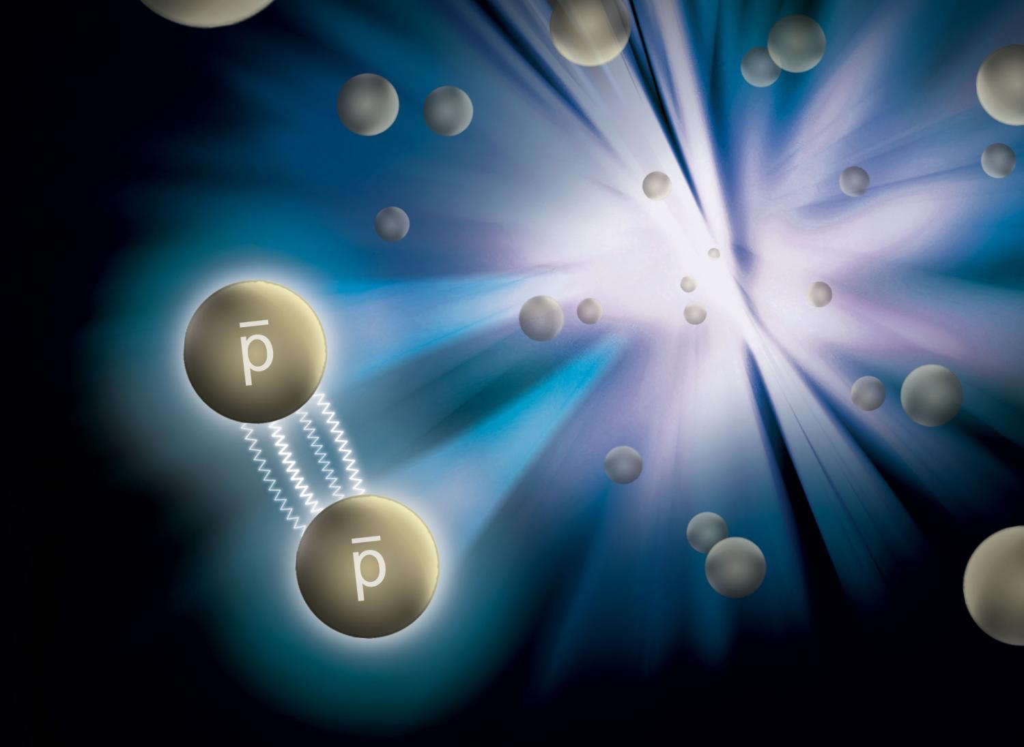
Stof vs. Antistof
Fra energi blev der i starten af Universet skabt lige store mængder stof og antistof, men af en eller anden grund “vandt” stoffet.
E = mc²

Slide 9
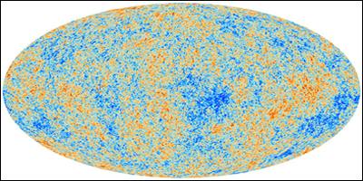
Ingredienser til stof i Universet
Hvad ved vi:
For hver 1 proton var der
omkring 1.000.000.000 fotoner!
Disse fotoner ser vi i den kosmiske
mikrobølge baggrundsstråling, som
skabtes ved annihilationen mellem
stof og antistof i det tidlige Univers.
Hvilke ingredienser kræves der for at få den krævede stof-antistof asymmetri?
Disse krav ("Sakharov conditions”) er:
Brud på Baryon number (B) bevarelsen.
C- og CP-symmetribrud.
1. ordens faseovergang.
Cosmic Microwave Background as measured by Planck.

Slide 10
Ingredienser til stof i Universet
Hvad ved vi:
For hver 1 proton var der
omkring 1.000.000.000 fotoner!
Disse fotoner ser vi i den kosmiske
mikrobølge baggrundsstråling, som
skabtes ved annihilationen mellem
stof og antistof i det tidlige Univers.
Hvilke ingredienser kræves der for at få den krævede stof-antistof asymmetri?
Disse krav ("Sakharov conditions”) er:
Brud på Baryon number (B) bevarelsen. ✓ (gennem sphalerons)
C- og CP-symmetribrud.
1. ordens faseovergang.
Cosmic Microwave Background as measured by Planck.

Slide 11
Ingredienser til stof i Universet
Hvad ved vi:
For hver 1 proton var der
omkring 1.000.000.000 fotoner!
Disse fotoner ser vi i den kosmiske
mikrobølge baggrundsstråling, som
skabtes ved annihilationen mellem
stof og antistof i det tidlige Univers.
Hvilke ingredienser kræves der for at få den krævede stof-antistof asymmetri?
Disse krav ("Sakharov conditions”) er:
Brud på Baryon number (B) bevarelsen. ✓ (gennem sphalerons)
C- og CP-symmetribrud. ✓ (med quarker & måske leptoner?)
1. ordens faseovergang.
Cosmic Microwave Background as measured by Planck.

Slide 12
Ingredienser til stof i Universet
Hvad ved vi:
For hver 1 proton var der
omkring 1.000.000.000 fotoner!
Disse fotoner ser vi i den kosmiske
mikrobølge baggrundsstråling, som
skabtes ved annihilationen mellem
stof og antistof i det tidlige Univers.
Hvilke ingredienser kræves der for at få den krævede stof-antistof asymmetri?
Disse krav ("Sakharov conditions”) er:
Brud på Baryon number (B) bevarelsen. ✓ (gennem sphalerons)
C- og CP-symmetribrud. ✓ (med quarker & måske leptoner?)
1. ordens faseovergang. ✓ (fra Higgs-partiklen)
Cosmic Microwave Background as measured by Planck.

Slide 13
Ingredienser til stof i Universet
Hvad ved vi:
For hver 1 proton var der
omkring 1.000.000.000 fotoner!
Disse fotoner ser vi i den kosmiske
mikrobølge baggrundsstråling, som
skabtes ved annihilationen mellem
stof og antistof i det tidlige Univers.
Hvilke ingredienser kræves der for at få den krævede stof-antistof asymmetri?
Disse krav ("Sakharov conditions”) er:
Brud på Baryon number (B) bevarelsen. ✓ (gennem sphalerons)
C- og CP-symmetribrud. ✓ (med quarker & måske leptoner?)
1. ordens faseovergang. ✓ (fra Higgs-partiklen)
Cosmic Microwave Background as measured by Planck.
Faktisk IKKE! Bummer…

Slide 14
Ingredienser til stof i Universet
Hvad ved vi:
For hver 1 proton var der
omkring 1.000.000.000 fotoner!
Disse fotoner ser vi i den kosmiske
mikrobølge baggrundsstråling, som
skabtes ved annihilationen mellem
stof og antistof i det tidlige Univers.
Hvilke ingredienser kræves der for at få den krævede stof-antistof asymmetri?
Disse krav ("Sakharov conditions”) er:
Brud på Baryon number (B) bevarelsen. ✓ (gennem sphalerons)
C- og CP-symmetribrud. ✓ (med quarker & måske leptoner?)
1. ordens faseovergang. ✓ (fra Higgs-partiklen)
Cosmic Microwave Background as measured by Planck.
Faktisk IKKE! Bummer… men interessant!
…og så skal man måske lige nævne, at vi rammer en faktor 10.000.000 forkert!

Slide 15
Nutidens Univers

Slide 16
Universets historie
Første atomer
379.000 år
Udviklingen af galakser, planeter, etc.
Q: Hvad består Universet af?
Hubble-
teleskopet
Big
Bang
Første stjerner omkring
400 millioner år
Big Bang udvidelsen
13.8 milliarder år

Slide 17
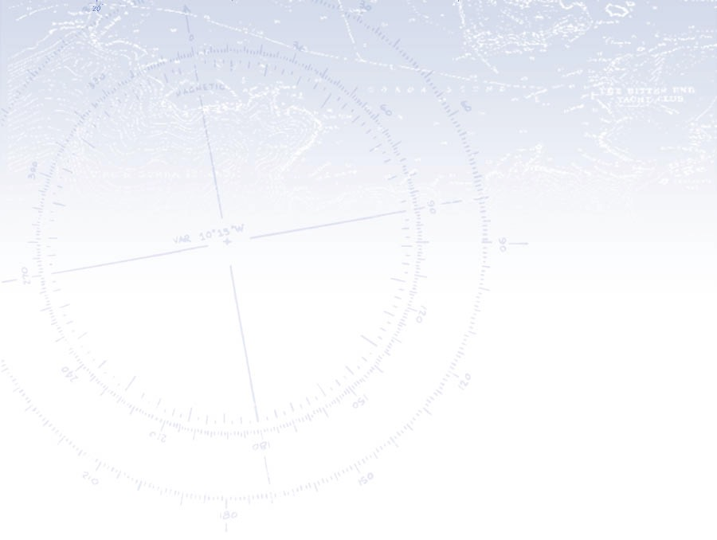
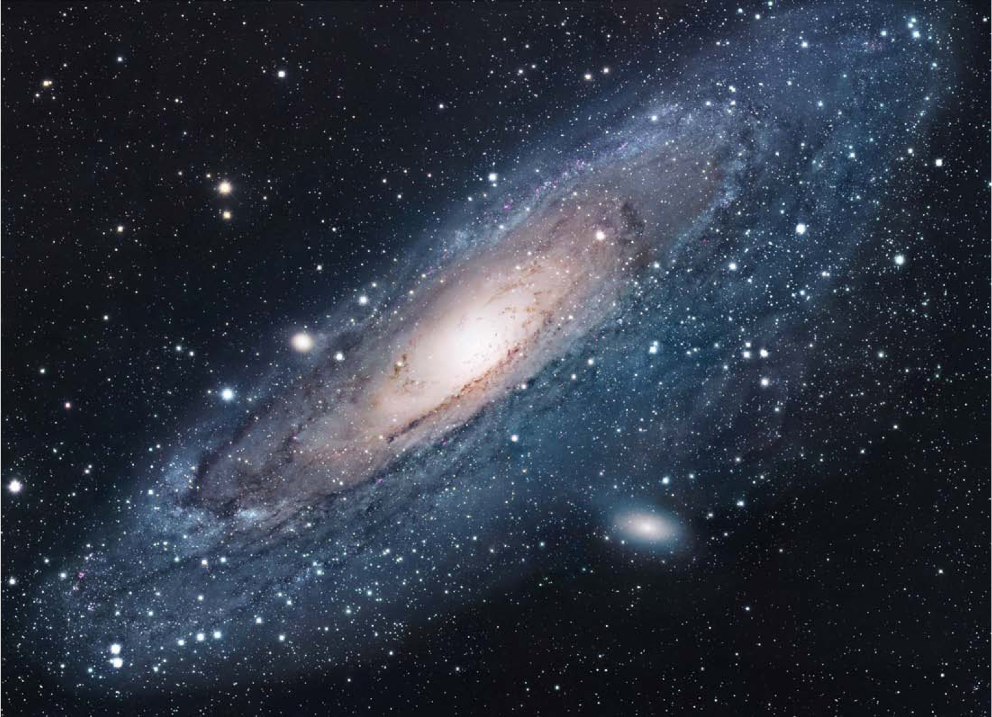
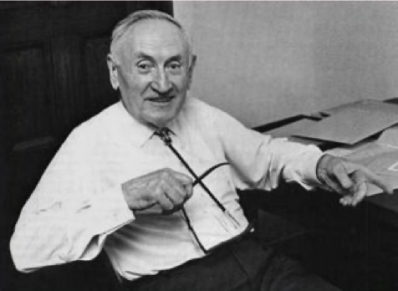
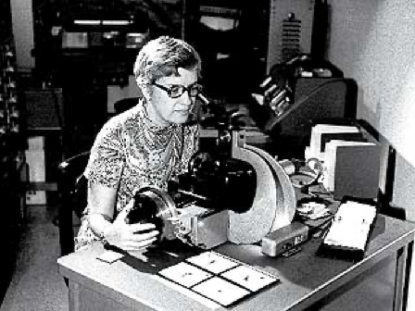
Galaksers rotation
Fritz Zwicky, 1898-1974
Vera Rubin, 1928-2016

Slide 18
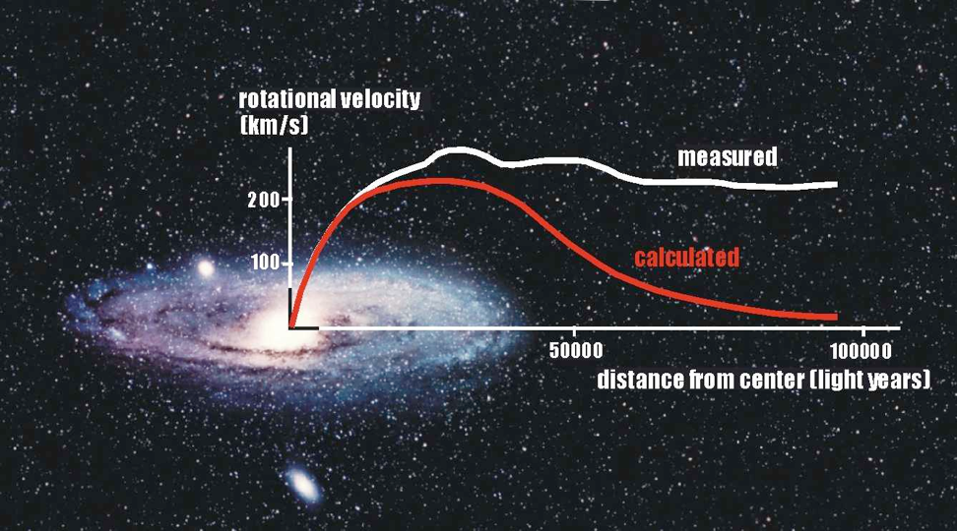
Galaksers rotation

Slide 19
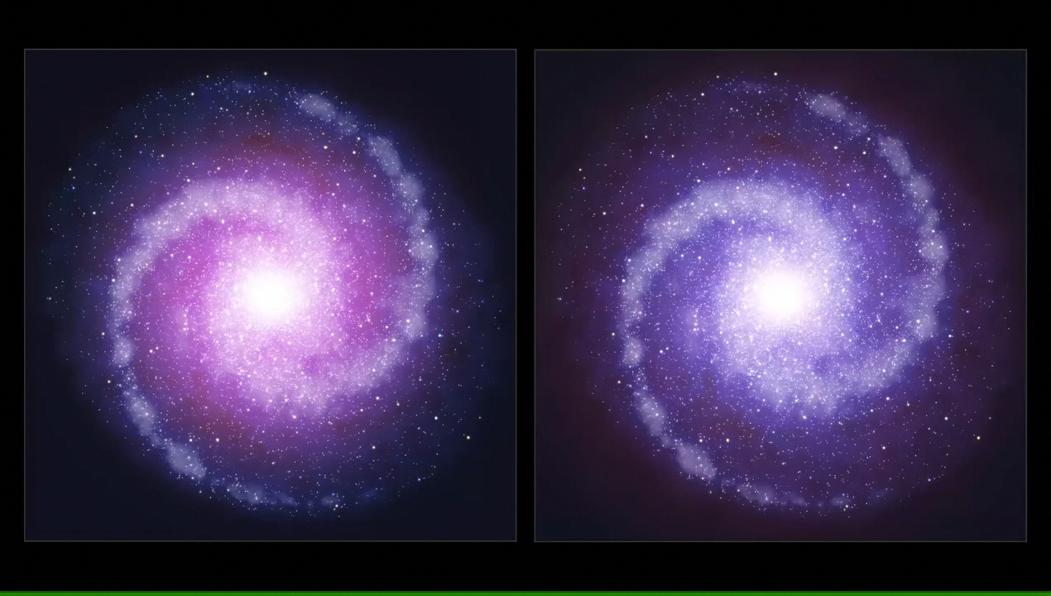
Galaxy rotation
Galaksers rotation
Mørkt stof får galakser til at rotere hurtigere, end man ville fra blot at betragte alt det “normale” lysende materiale i galaksen.
With Dark Matter
Without Dark Matter
Credit: ESA

Slide 20
Andromeda-galaksen (tæt på)

Slide 21
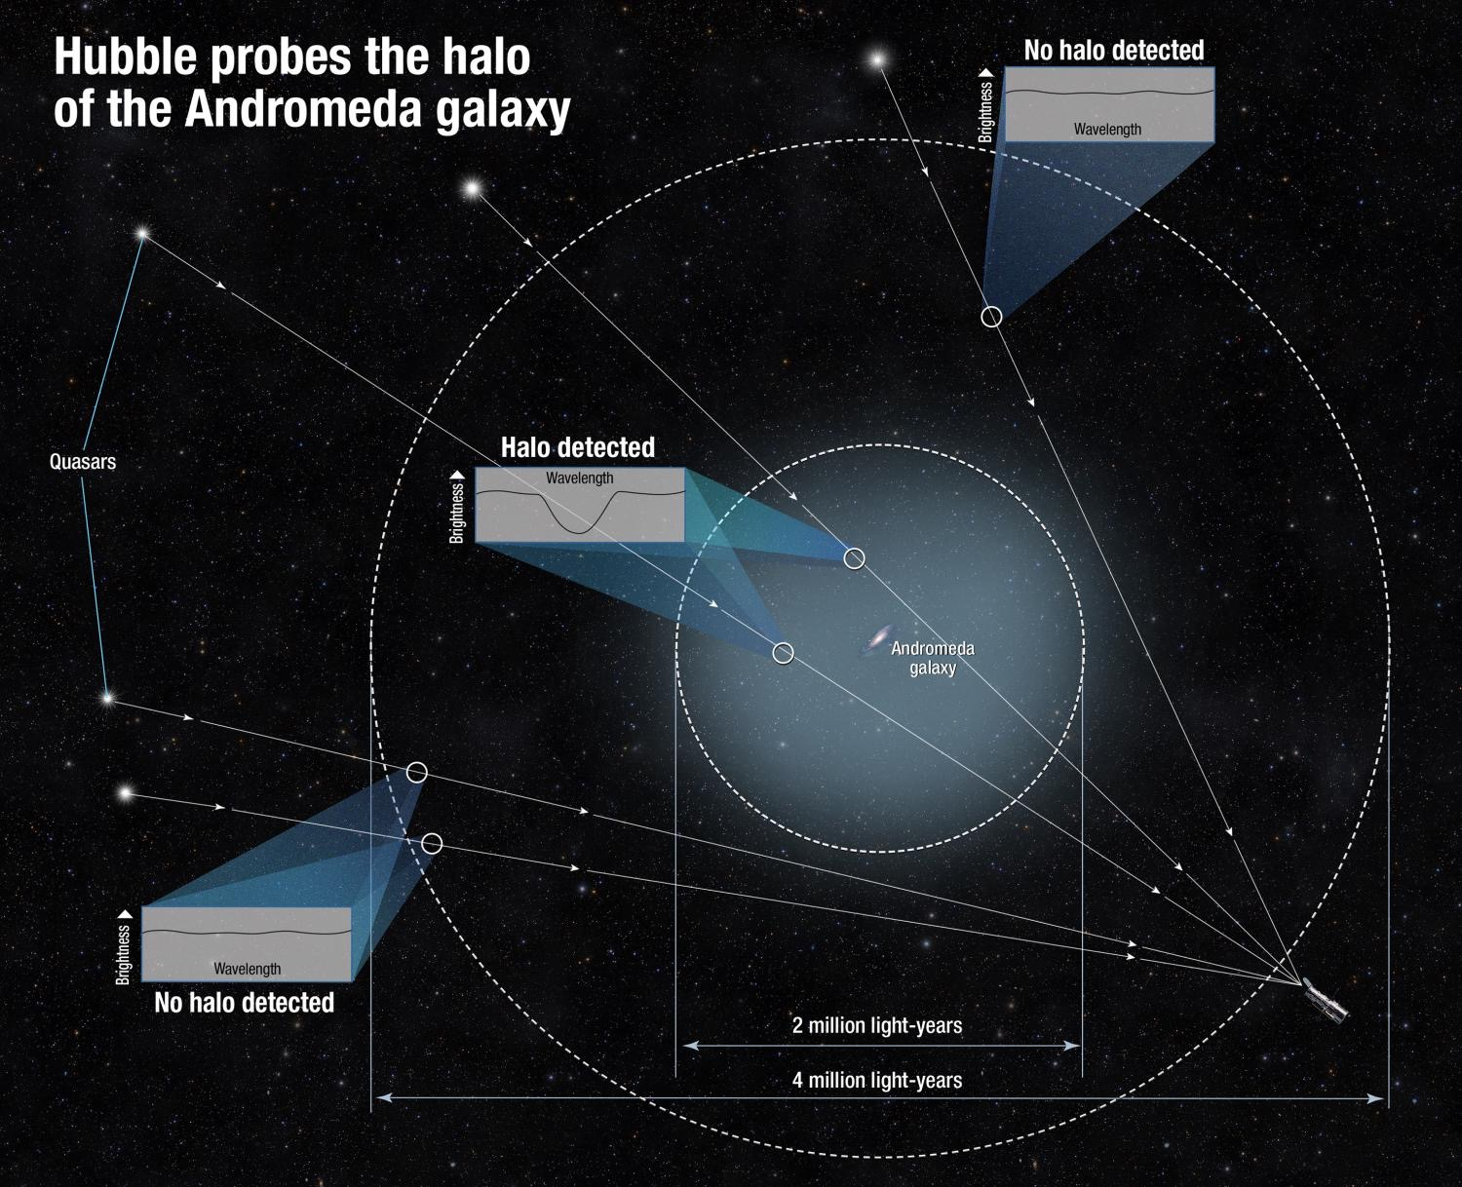
Hubble teleskopet undersøger
Andromeda-galaksens halo
Dark Matter halo

Slide 22
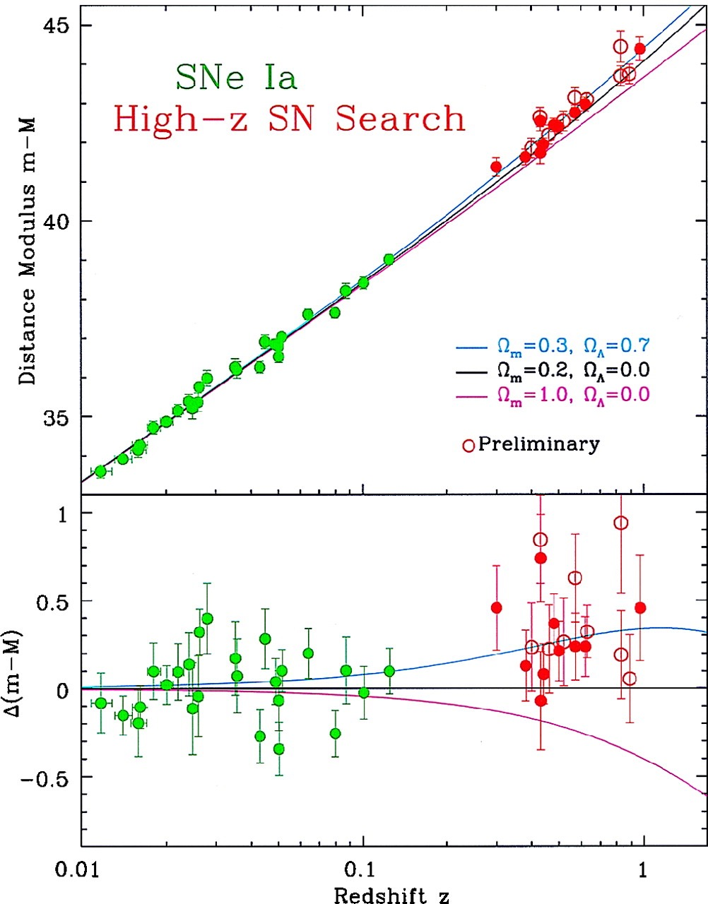
Universets Udvidelse
Hubbles lov fortæller os, at jo længere væk tingene er, jo hurtigere bevæger de sig væk fra os.
Men hvad med ting meget langt væk, hvis lys er nået os efter milliarder af år? Havde de samme hastighed dengang, eller har noget ændret sig?
Det har det i den grad, og stik modsat af det forventede!!!

Slide 23
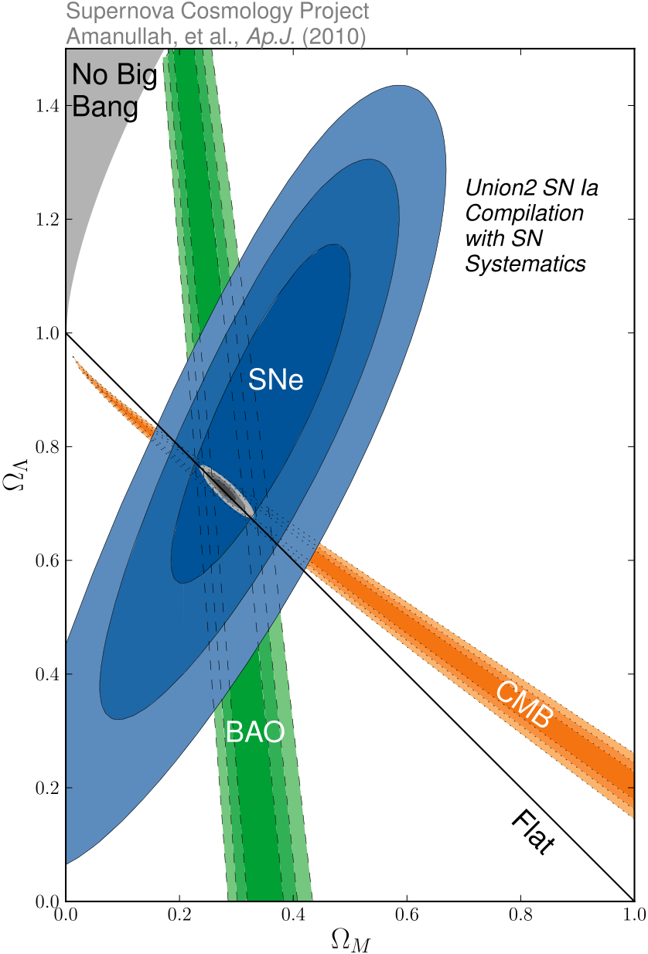
Hvad består Universet af?
(…og hvordan ved vi det?)
Tre forskningsfelter observere
Universet på hver deres måde:
Kosmisk mikrobølgebagrund (CMB)
Fjerne supernovae (SNe)
Galakseformation (BAO)
Hver af felterne forsøgte at måle:
x) Andelen af stof i Universet
y) Andelen af energy i Universet
…og de er enige!!!
Andel energi
Andel stof

Slide 24
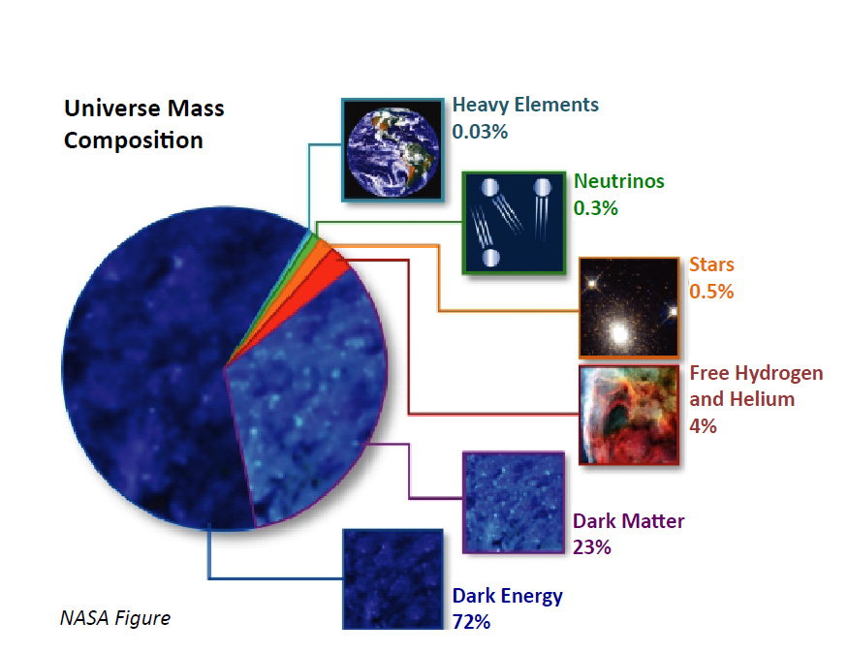
Composition of the Universe
Universets bestanddele

Slide 25
Composition of the Universe
Universets bestanddele
Det ved vi ikke

Slide 26
Composition of the Universe
Universets bestanddele
Det ved vi SLET IKKE
Det ved vi ikke

Slide 27
Universets historie
Første atomer
379.000 år
Udviklingen af galakser, planeter, etc.
Q: OK, hvilke grundstoffer består Universet af, og forstår vi hvorfor?
Hubble-
teleskopet
Big
Bang
Første stjerner omkring
400 millioner år
Big Bang udvidelsen
13.8 milliarder år

Slide 28
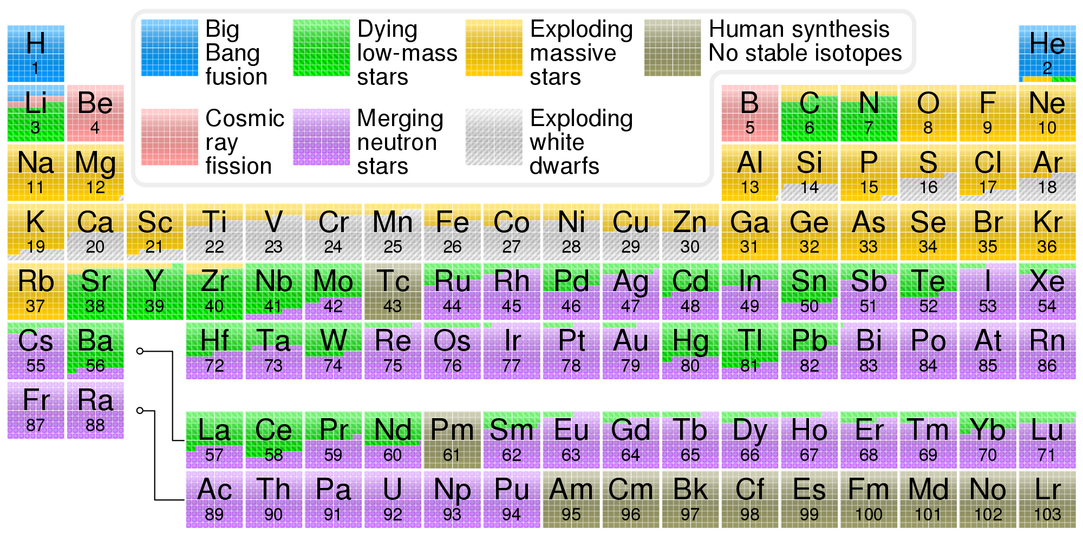
Elementernes oprindelse
(august 2017 version)
Der er også mange ting, som vi godt ved noget om, men hvor vores viden er begrænset og/eller med fejlagtige detaljer.
Historien om grundstoffernes oprindelse er et godt eksempel.

Slide 29
Universets historie
Første atomer
379.000 år
Udviklingen af galakser, planeter, etc.
Q: Hvor kommer Jordens vand fra?
Hubble-
teleskopet
Big
Bang
Første stjerner omkring
400 millioner år
Big Bang udvidelsen
13.8 milliarder år

Slide 30

Vandets oprindelse
Prøver fra månen viser, at Jorden og månen har samme kilde til vand.
Jordens vand har ikke samme forhold af Deuterium/Hydrogen (D/H), som fire kendte kometer har, hvilket skulle udelukke at vandet kommer udelukkende fra kometer, hvis altså disse kometer er repræsentative!
Jordens have kan også have skiftet D/H forhold gennem tiden…

Slide 31
Vandets oprindelse
Prøver fra månen viser, at Jorden og månen har samme kilde til vand.
Jordens vand har ikke samme forhold af Deuterium/Hydrogen (D/H), som fire kendte kometer har, hvilket skulle udelukke at vandet kommer udelukkende fra kometer, hvis altså disse kometer er repræsentative!
Jordens have kan også have skiftet D/H forhold gennem tiden…
Vi ved det ikke!

Slide 32
Jorden

Slide 33
Universets historie
Første atomer
379.000 år
Udviklingen af galakser, planeter, etc.
Q: Hvordan opstod livet på Jorden?
Hubble-
teleskopet
Big
Bang
Første stjerner omkring
400 millioner år
Big Bang udvidelsen
13.8 milliarder år

Slide 34
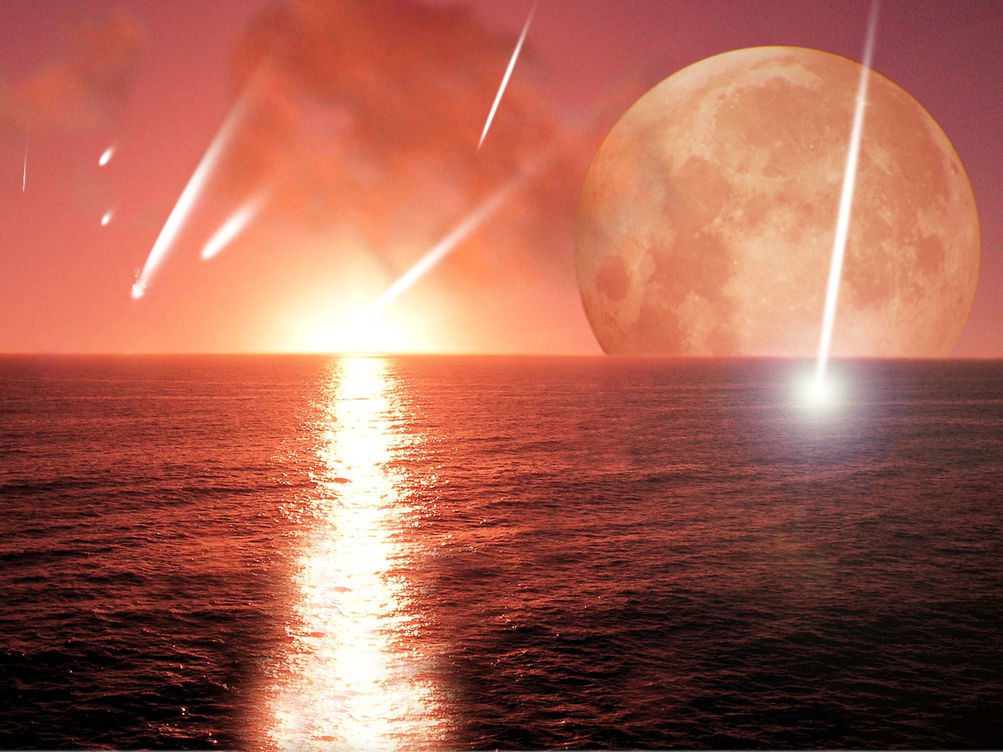
Livets opståen på jorden
(Mulige) Ingredienser:
Der skabtes aminosyrer i solsystemet.
Passende atmosfære og flydende vand.
Rigtig temperatur og overskud af energi.
Relativ stabilitet men også dynamikker.

Slide 35
Livets opståen på jorden
Vi ved det ikke!
(Mulige) Ingredienser:
Der skabtes aminosyrer i solsystemet.
Passende atmosfære og flydende vand.
Rigtig temperatur og overskud af energi.
Relativ stabilitet men også dynamikker.

Slide 36
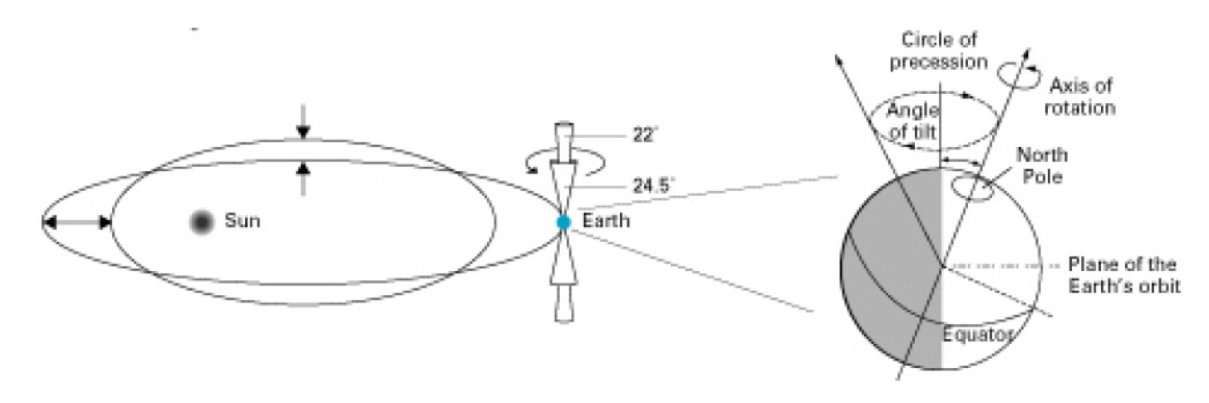
Jordens klima
Jordens klima er et MEGET KOMPLEKST SYSTEM!
Der er utallige faktorer, som påvirker klimaet, og simulation er stort set den eneste måde, vi kan se deres indflydelse. Men det er ingen nem løsning:
Input til simulationerne er ikke korrekte/præcise.
Alle simulationer af denne type er grove tilnærmelser.
Selv de mindste ændringer kan ændre resultatet radikalt (pga. kaosteori).
En af de få veldokumenterede effekter er Jordens bane omkring solen.

Slide 37
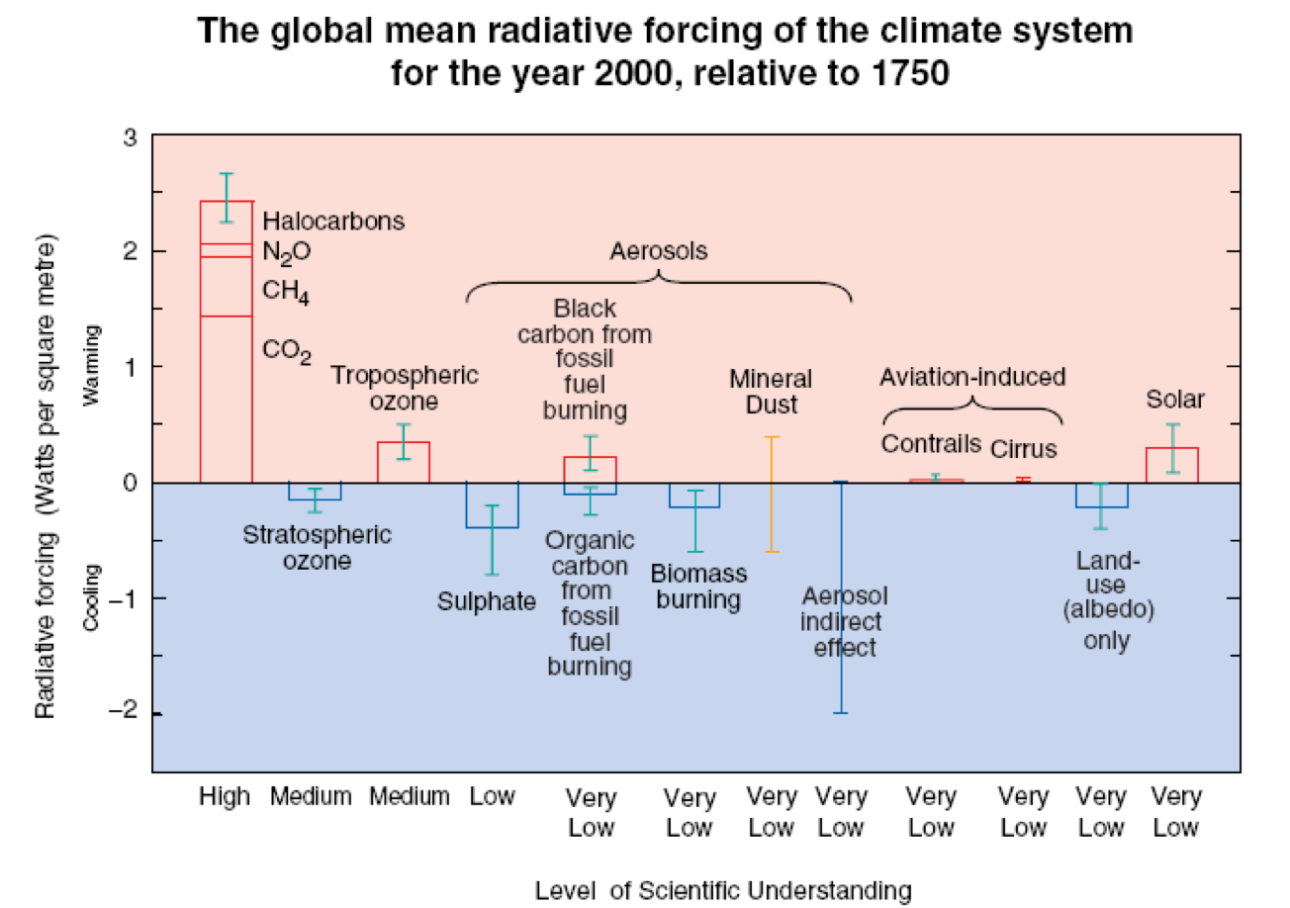
Jordens klima
http://www.ipcc.ch/ipccreports/tar/vol4/english/pdf/wg1spm.pdf

Slide 38
Jordens klima
http://www.ipcc.ch/ipccreports/tar/vol4/english/pdf/wg1spm.pdf

Slide 39
Jordens klima
http://www.ipcc.ch/ipccreports/tar/vol4/english/pdf/wg1spm.pdf

Slide 40
Jordens klima
“The meteorological variable subject to the largest solar-cycle modulation in the dense layers of the atmosphere is the atmospheric ionisation produced by cosmic rays.”
[E.P. Ney, Nature, 1959]
Kosmisk stråling er altså en kilde til de kerner
(som vokser til dem) omkring hvilke dråber dannes.

Slide 41
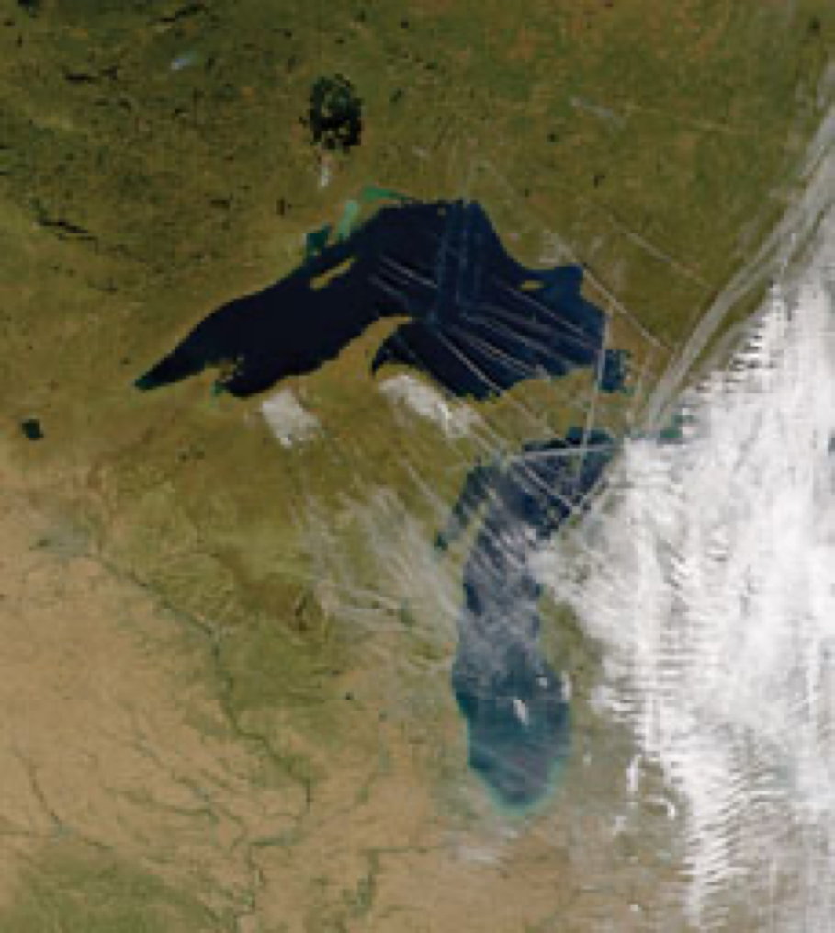
Jordens klima
Stort set samme mekanisme styrer dannelsen af ’jetspor’ – iskrystaller der kondenserer omkring urenheder i udstødningen.
Indikationer af den kølende effekt af jetspor kom frem efter 11/9/2001 hvor ingen fly måtte flyve over USA i tre dage.

Slide 42
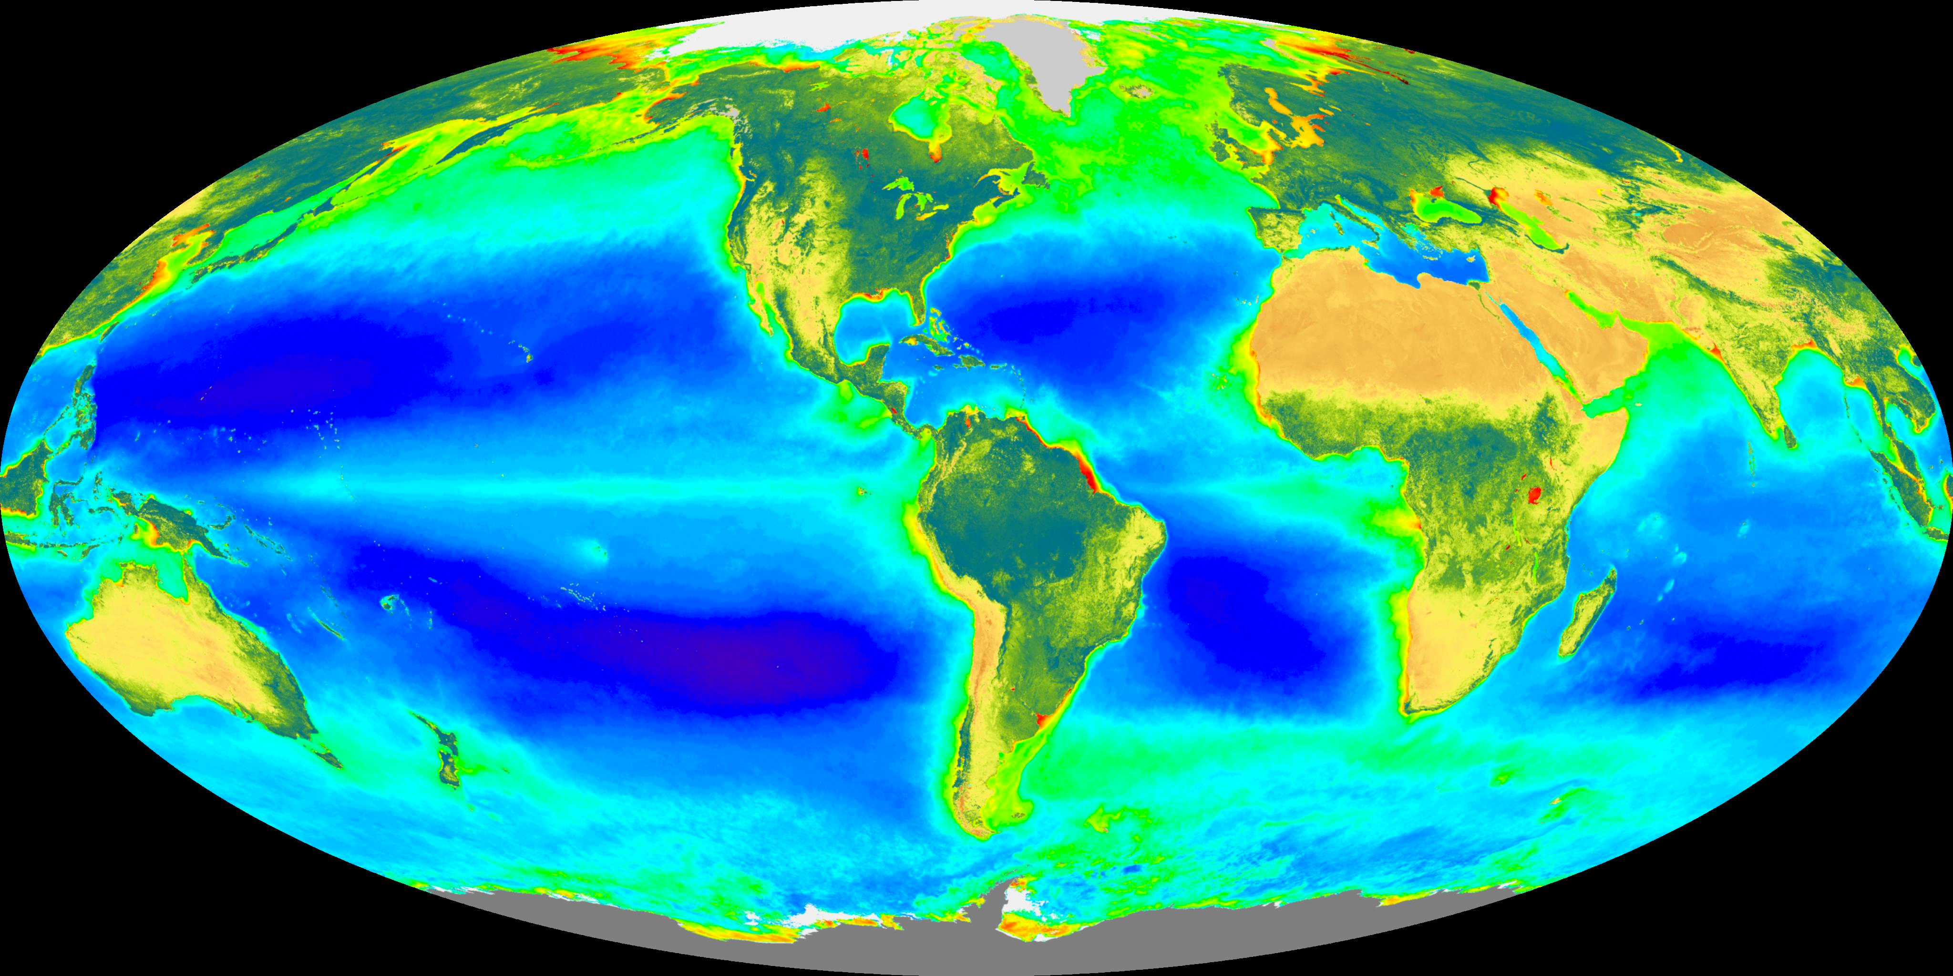
Jordens klima
Det forstår vi ikke…

Slide 43
Livet & Mennesket

Slide 44
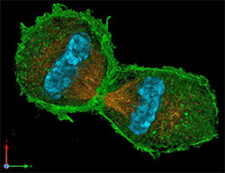
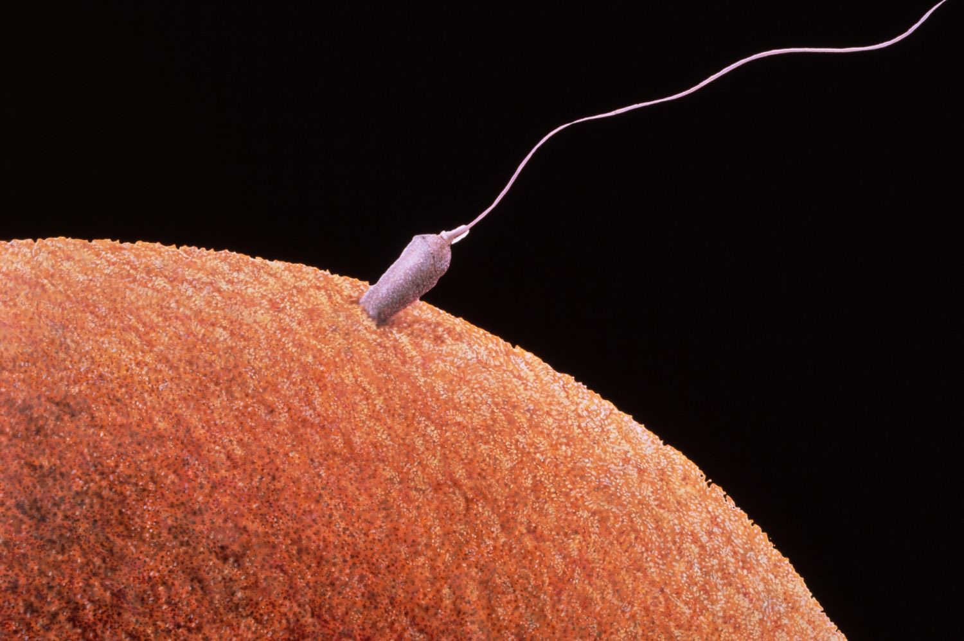
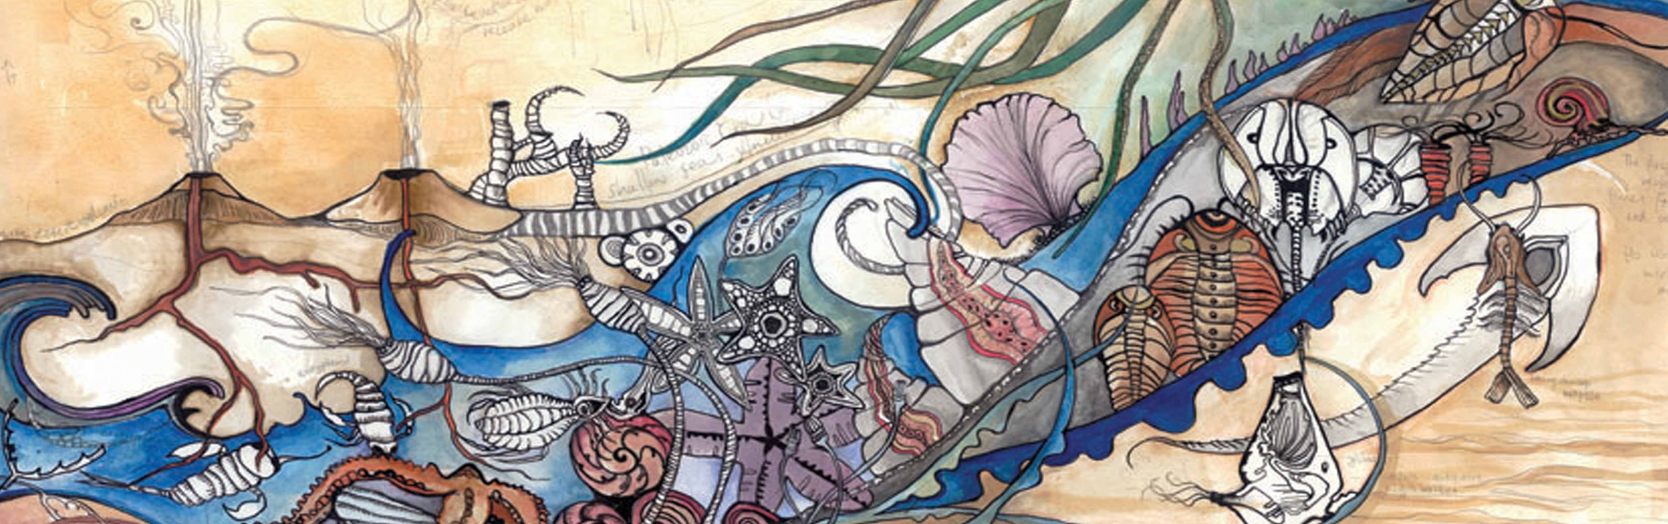
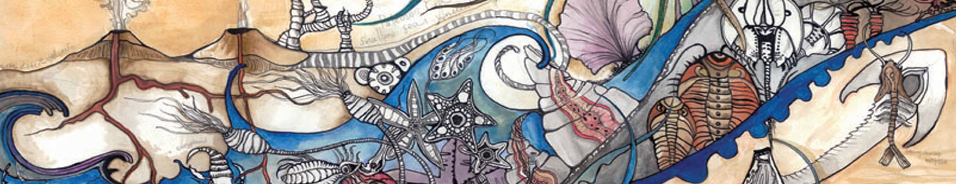
At forstå livet
Hvordan bestemmer celler sig for, hvilken
størrelse de skal vokse til, inden de deler sig?
Hvilke fordele i den naturlige selektion
førte til udviklingen af seksuel reproduktion,
og hvordan udviklede det sig?
Hvad er årsagen til den tilsyneladende hurtige
diversifikation af flercellet dyreliv omkring
begyndelsen af den Cambriske ære,
som resulterede i fremkomsten af
næsten alle moderne dyre-rækker (phyla’er).

Slide 45
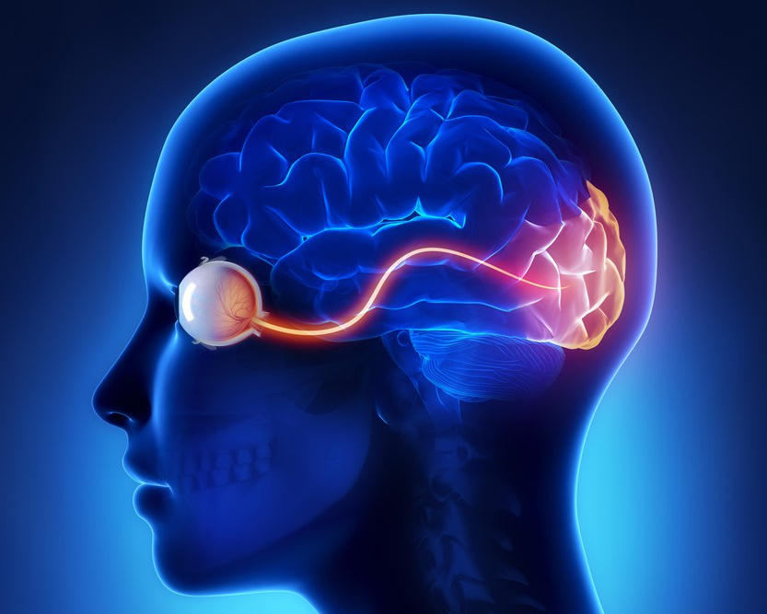

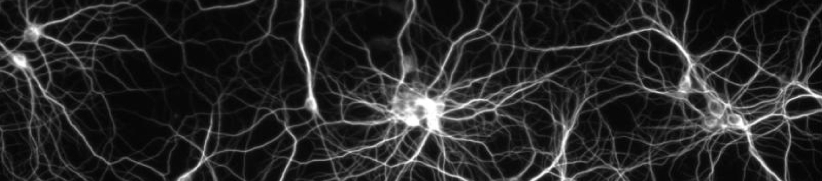
At forstå mennesket
Hvordan overfører hjernen information
fra sanserne til sammenhængende private
indtryk?
Hvordan kan det være, at vi har fri vilje?
Hvad er neurovidenskaben bag?
Hvad er alle de forskellige typer neuroner
og hvad rolle spiller de i menneskets hjerne?

Slide 46
Menneskets oprindelse
Menneskets egen historie er endnu et eksempel på ufuldstændig viden.

Slide 47
Menneskets oprindelse
~300.000 år tilbage
Menneskets egen historie er endnu et eksempel på ufuldstændig viden.

Slide 48
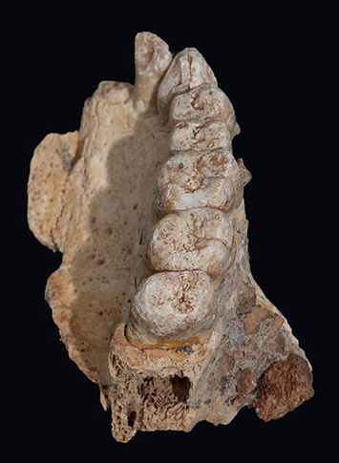
Menneskets oprindelse
~300.000 år tilbage
~185.000 år tilbage
Menneskets egen historie er endnu et eksempel på ufuldstændig viden.

Slide 49
Andre kloder

Slide 50
Universets historie
Første atomer
379.000 år
Udviklingen af galakser, planeter, etc.
Q: Hvor almindeligt er planeter og måner ved andre stjerner?
Hubble-
teleskopet
Big
Bang
Første stjerner omkring
400 millioner år
Big Bang udvidelsen
13.8 milliarder år

Slide 51
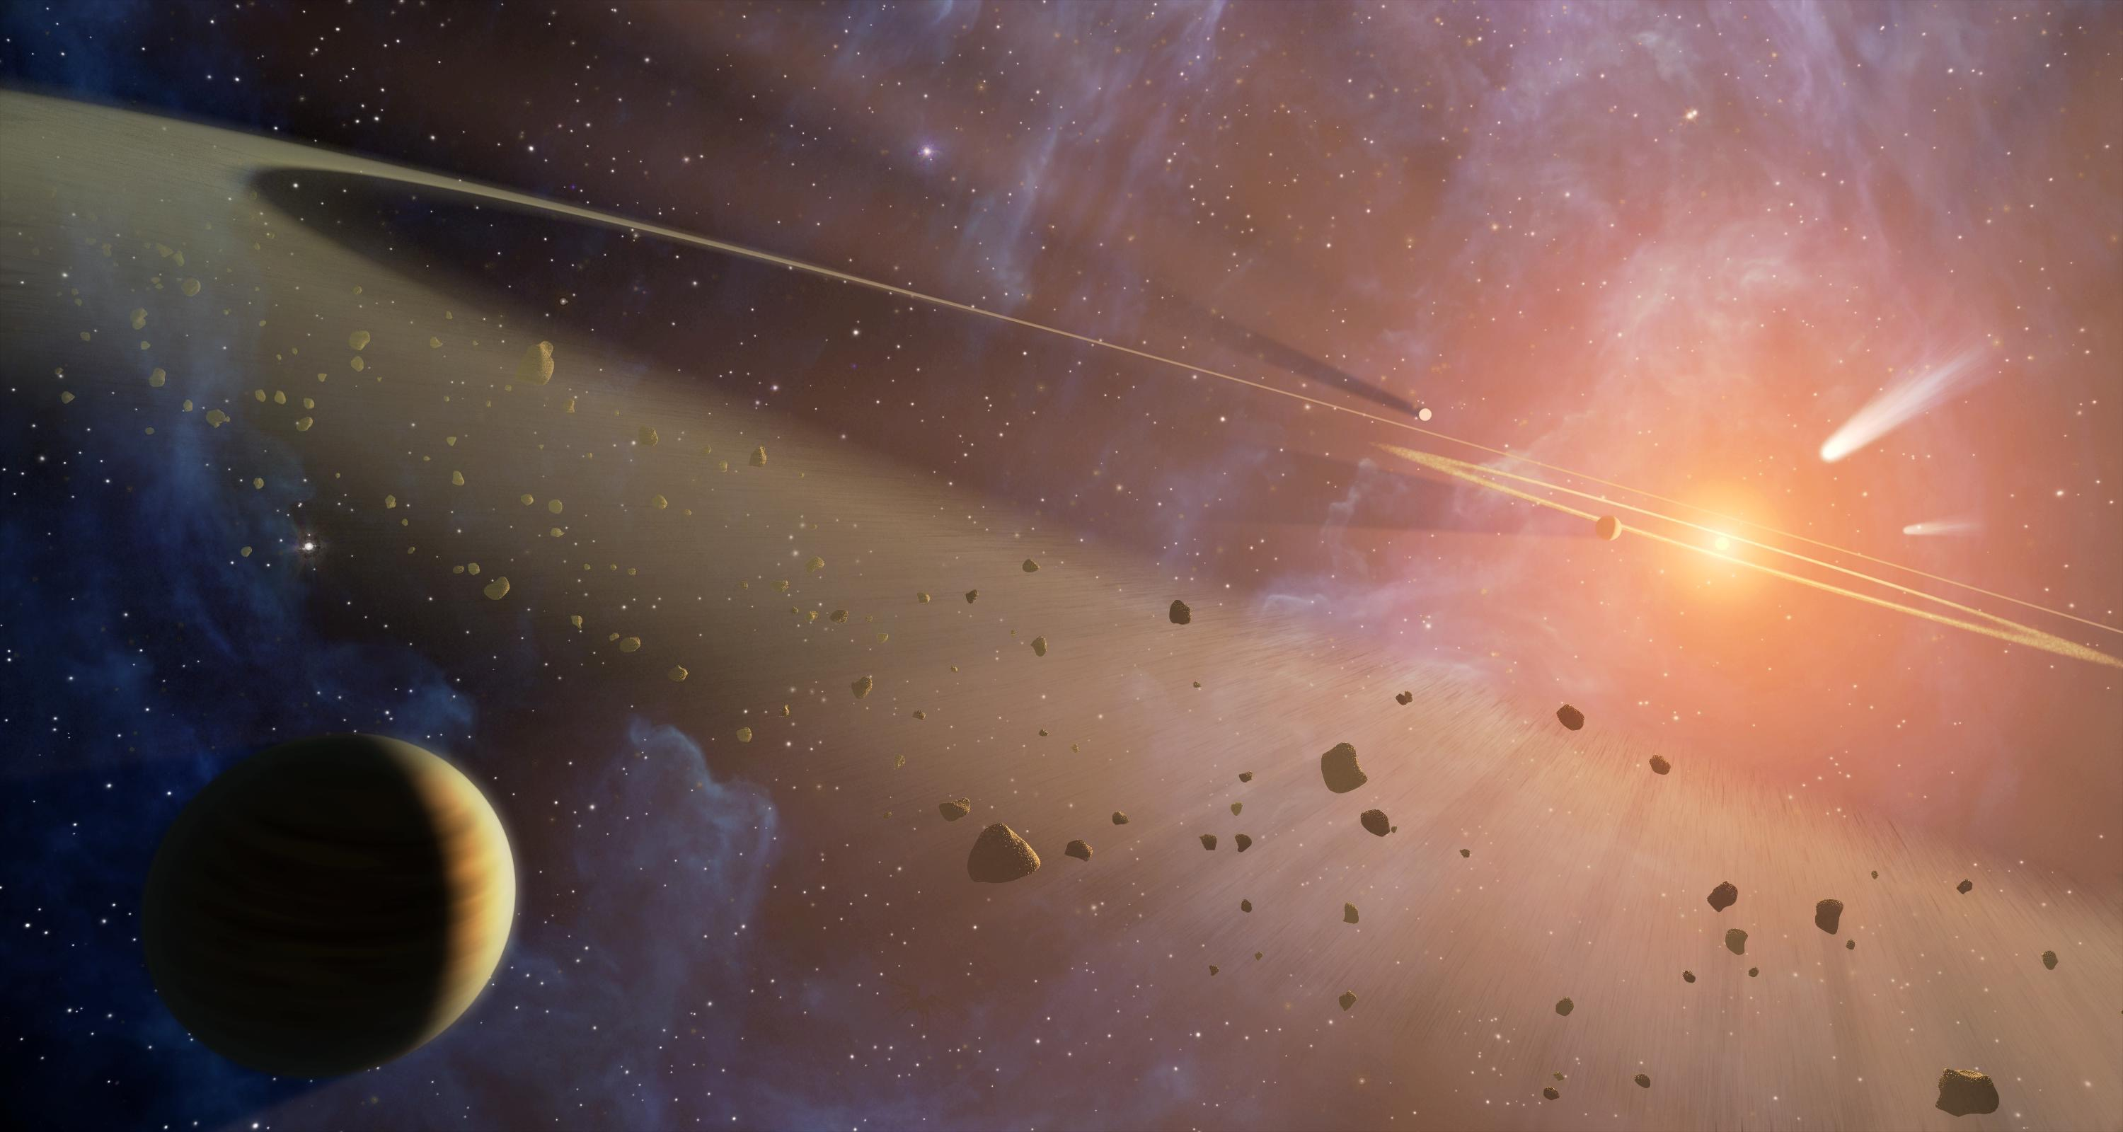
Exoplaneter - en gylden æra?
Hvor mange? Hvor store? Hvilke afstande?
Alder? Komposition? Atmosfære? Liv?

Slide 52
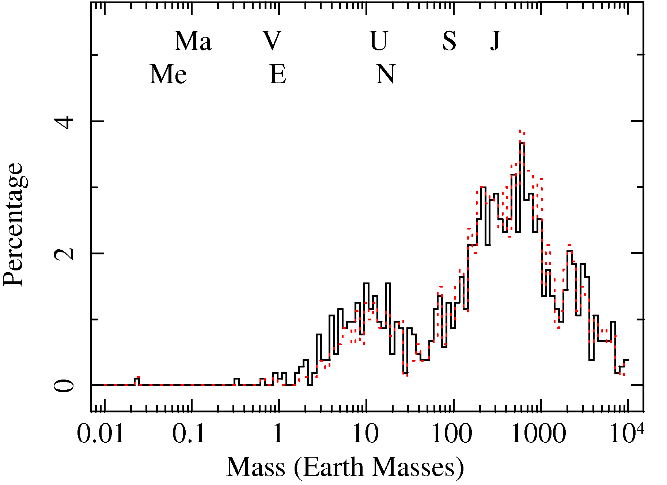
Hvor mange? Hvor store? Hvilke afstande?
Alder? Komposition? Atmosfære? Liv?

Slide 53
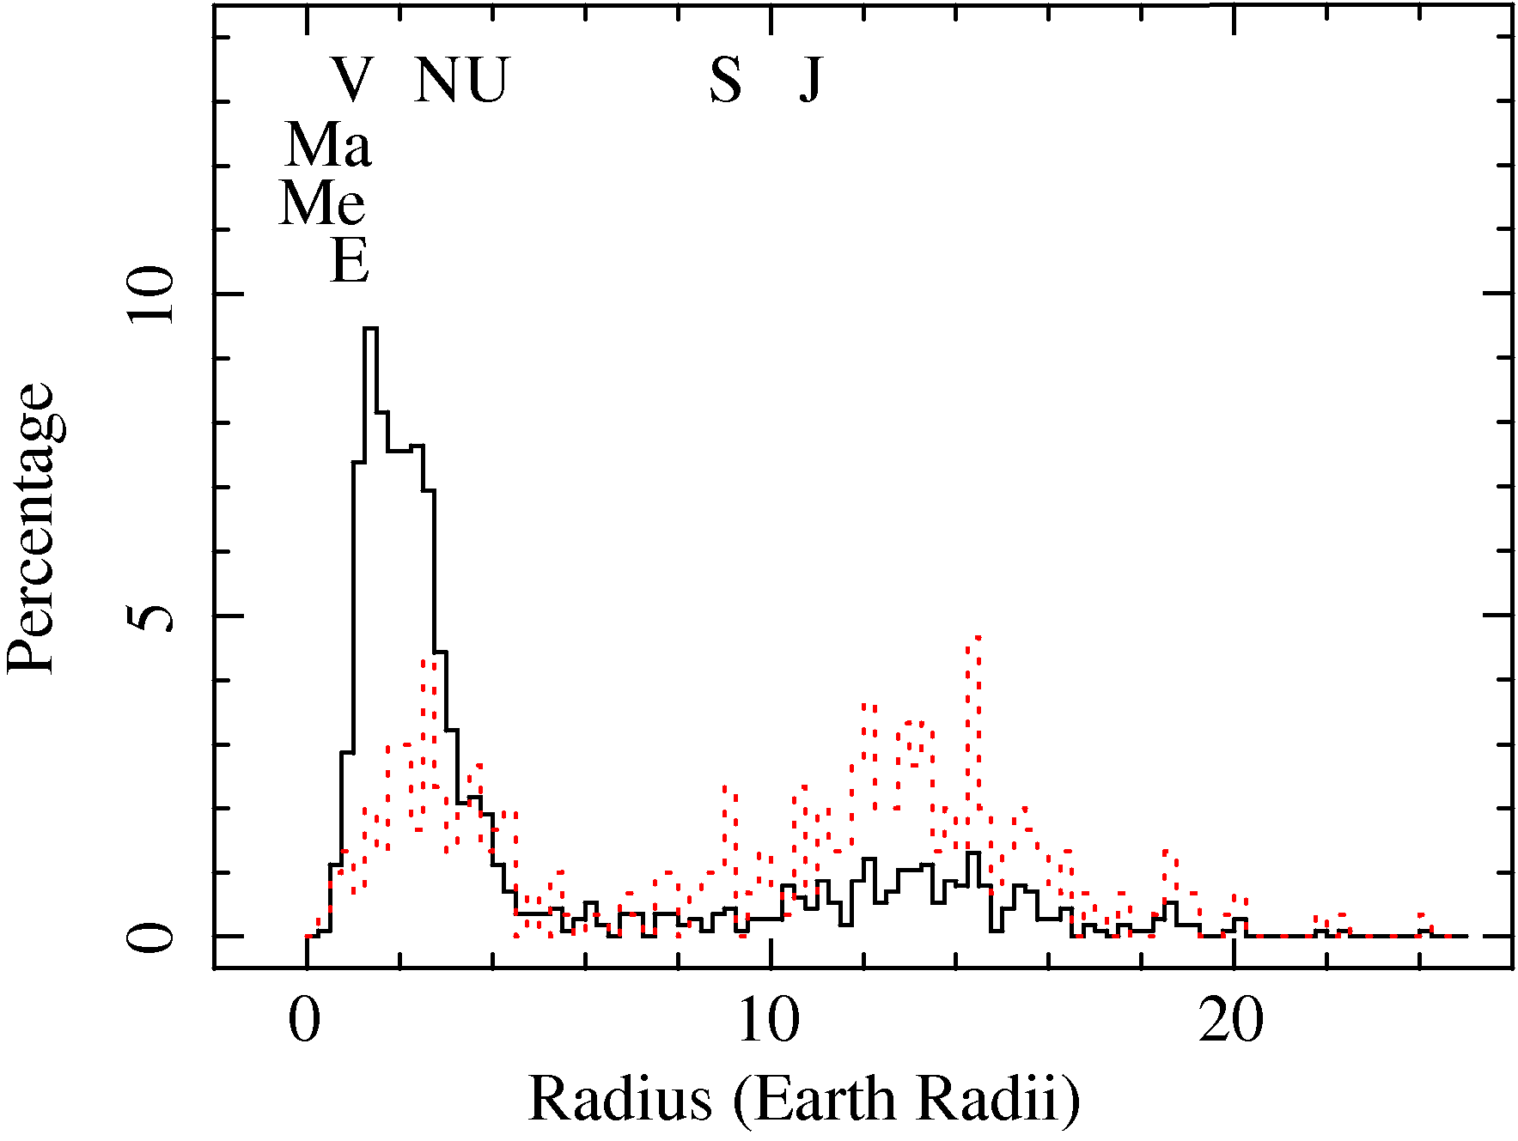
Hvor mange? Hvor store? Hvilke afstande?
Alder? Komposition? Atmosfære? Liv?

Slide 54
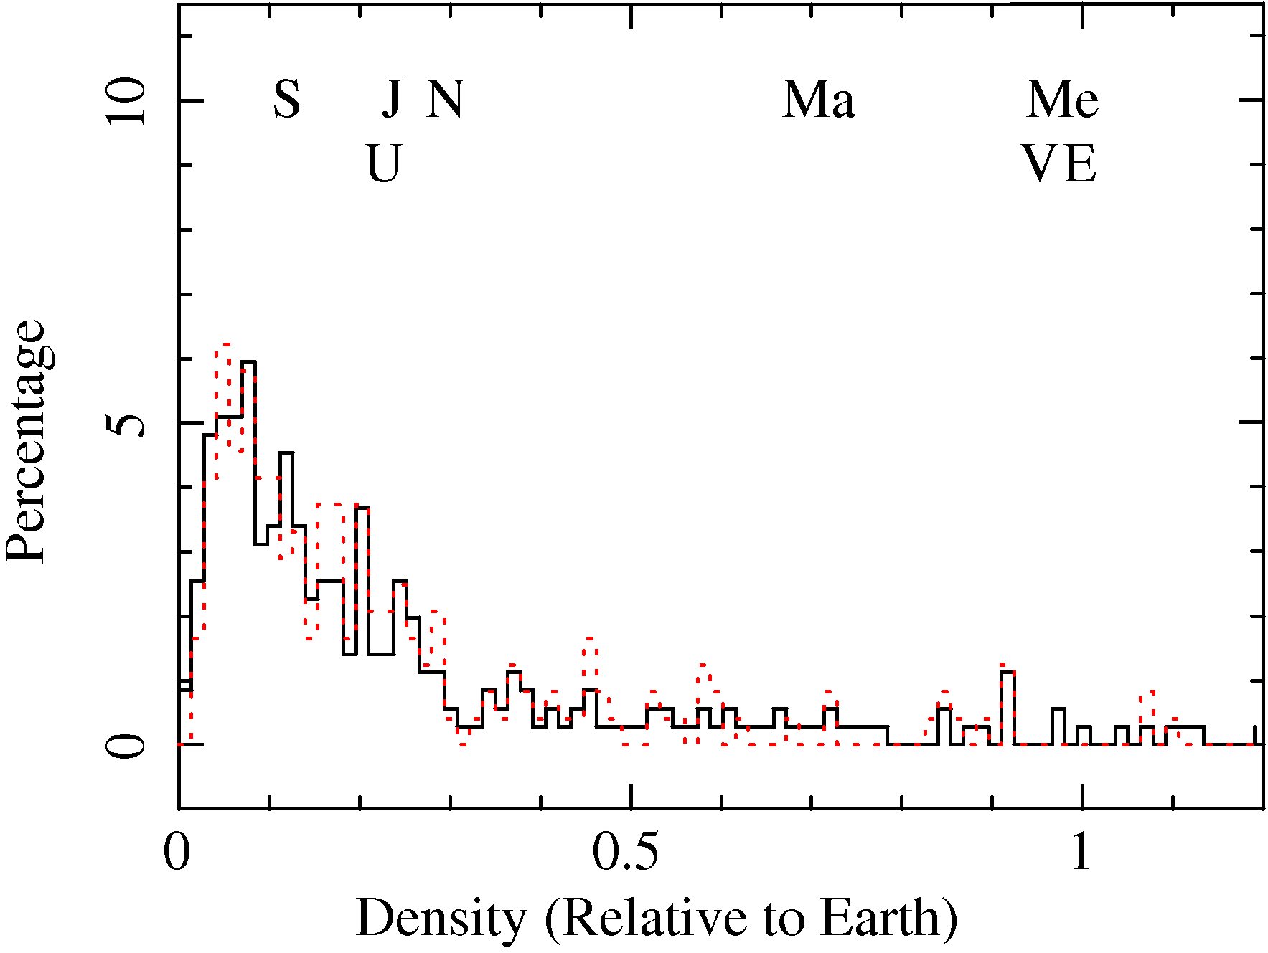
Hvor mange? Hvor store? Hvilke afstande?
Alder? Komposition? Atmosfære? Liv?

Slide 55
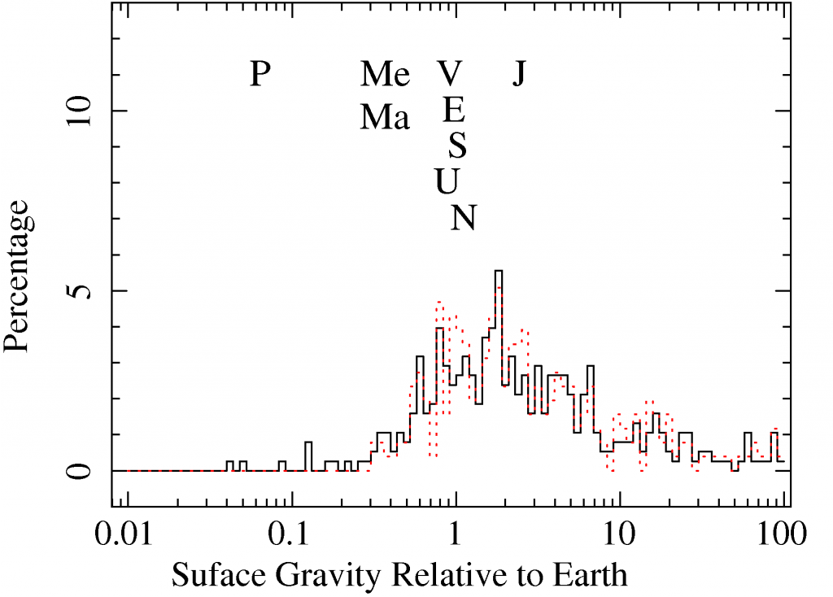
Hvor mange? Hvor store? Hvilke afstande?
Alder? Komposition? Atmosfære? Liv?

Slide 56
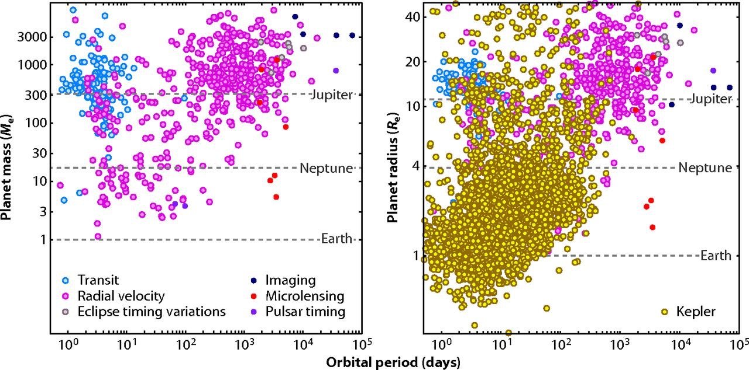
Hvor mange? Hvor store? Hvilke afstande?
Alder? Komposition? Atmosfære? Liv?

Slide 57
Hvor mange? Hvor store? Hvilke afstande?
Alder? Komposition? Atmosfære? Liv?
Det er alt sammen meget godt, men…
Disse svar er totalt biased!
Grunden til dette er, at der er utrolig stor forskel på, hvor effektiv metoderne er til at se planeter i forskellige størrelse og afstand fra stjernen.

Slide 58
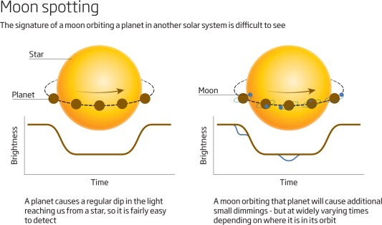
Exomåner
Exomåner skulle være små “hop” på de allerede små exoplanet-signaler.

Slide 59
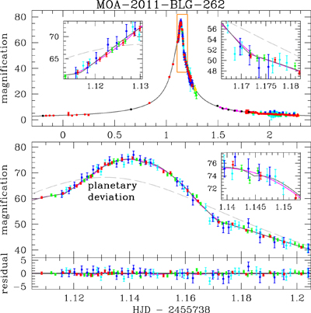
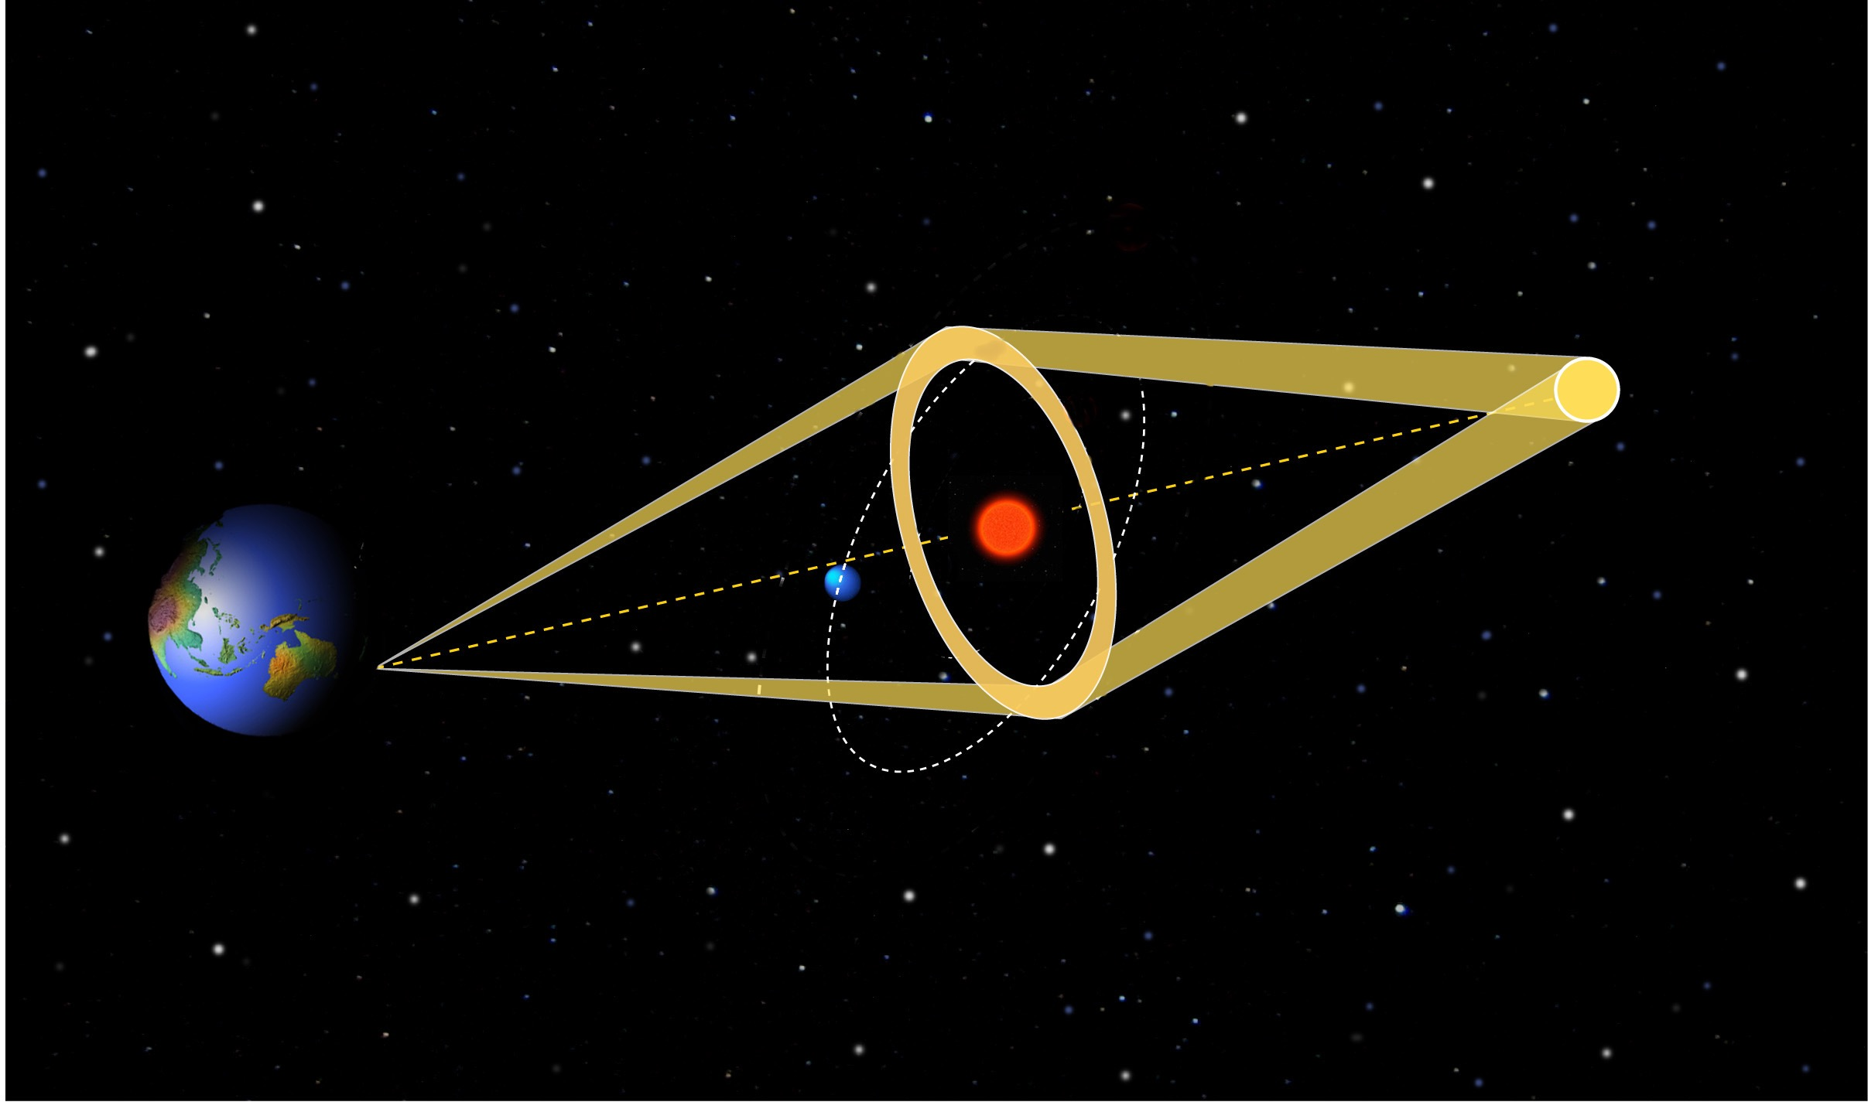
Exomåner
Exomåner skulle være små “hop” på de allerede små exoplanet-signaler.
Interessant nok har man muligvis allerede set en exomåne (med gravitational lensing).

Slide 60
Universets historie
Første atomer
379.000 år
Udviklingen af galakser, planeter, etc.
Q: Hvor almindeligt er planeter og måner ved andre stjerner?
Hubble-
teleskopet
Vi ved det ikke…
Big
Bang
Første stjerner omkring
400 millioner år
Big Bang udvidelsen
13.8 milliarder år

Slide 61
Universets historie
Første atomer
379.000 år
Udviklingen af galakser, planeter, etc.
Vi ved det ikke…
Men det skal vi nok finde ud af!
Q: Hvor almindeligt er planeter og måner ved andre stjerner?
Hubble-
teleskopet
Big
Bang
Første stjerner omkring
400 millioner år
Big Bang udvidelsen
13.8 milliarder år

Slide 62
Et “stort” spørgsmål:
Hvis de fundamentale naturkonstanter
er valgt “tilfældigt”, hvordan kan det
så være, at de netop* har de værdier, som
giver et Univers med mulighed for liv?
(*) Muligvis 1:10⁵⁰⁰

Slide 63
Bonus slides

